Slide 1
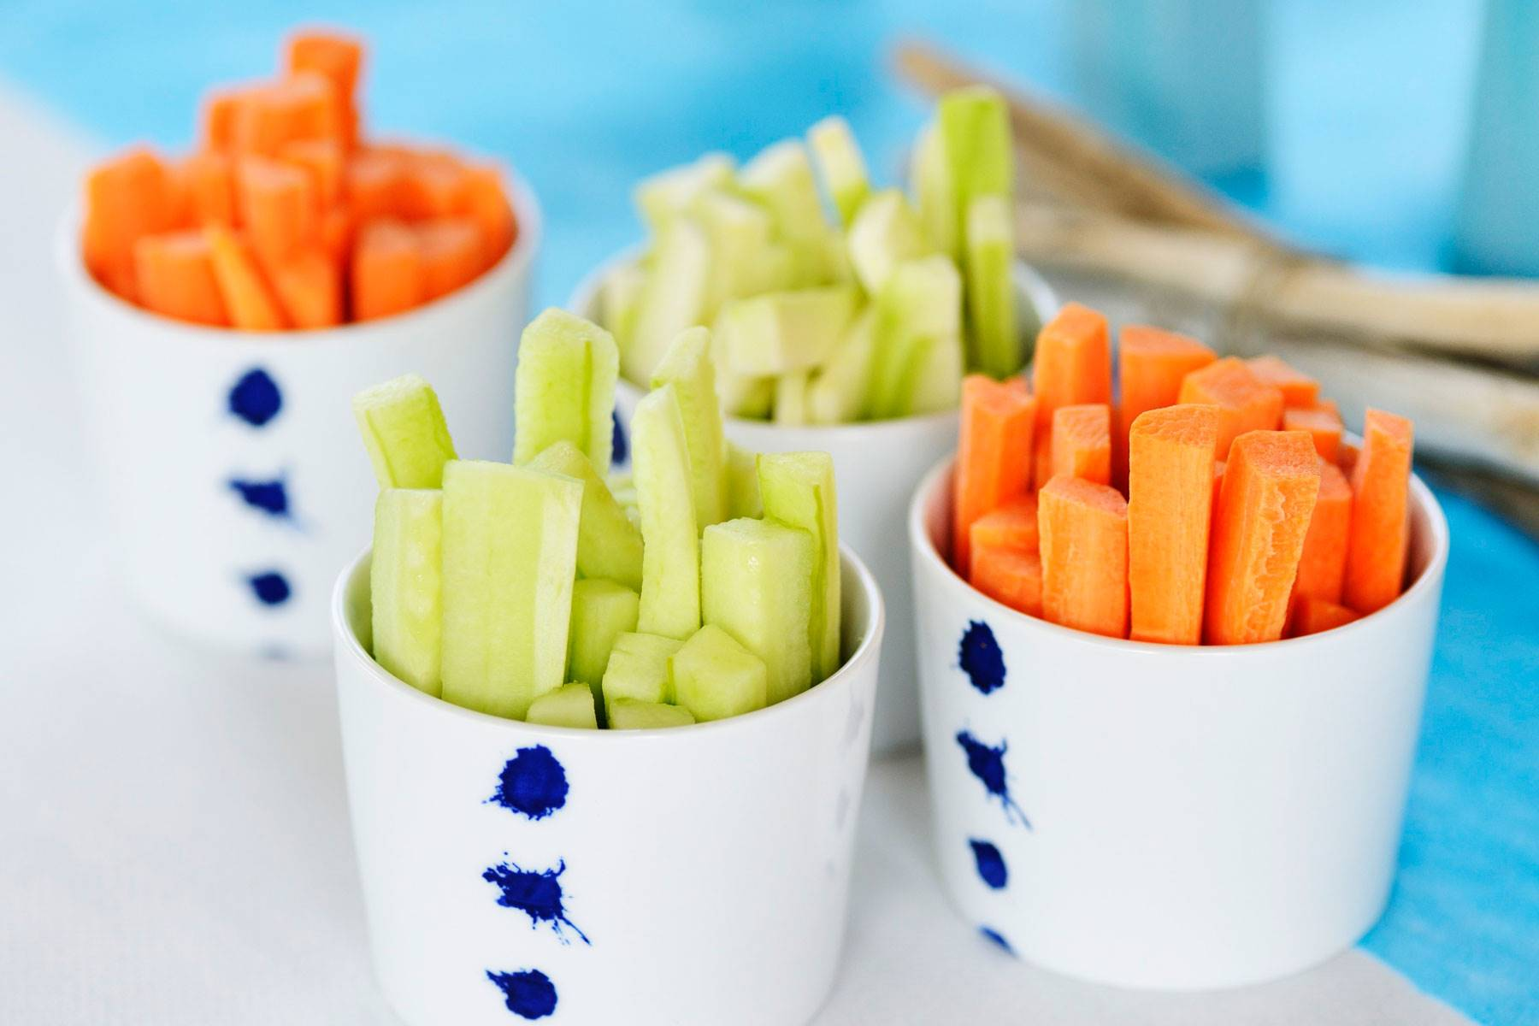
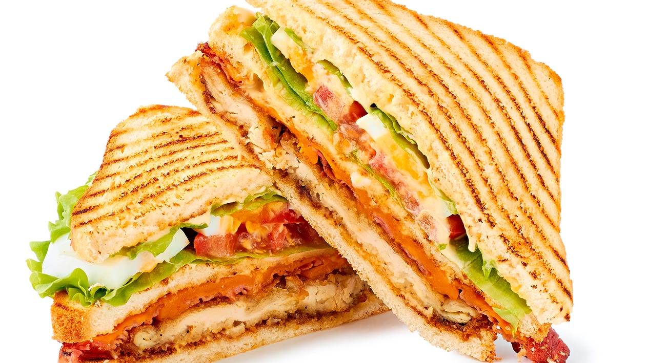
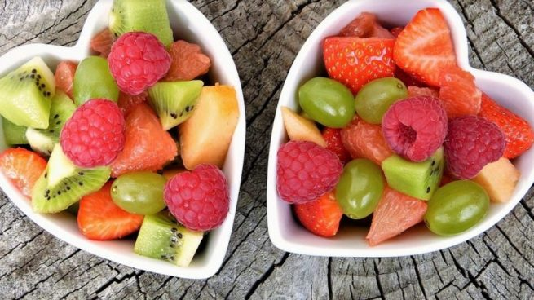
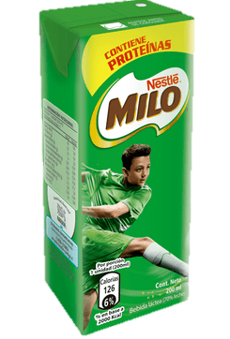
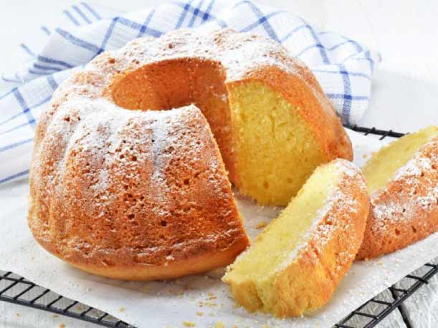
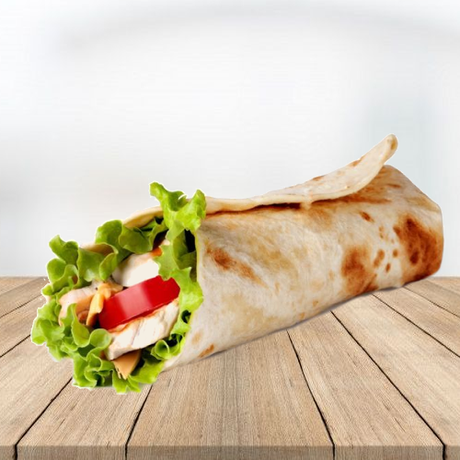
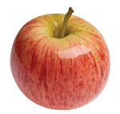
“Evitar comida chatarra y bebidas gaseosas”
Colación Liviana y saludable
Se sugiere que considere un elemento de cada ítem
Colación liviana y saludable
Se sugiere que la colación contenga los siguientes ítems.
ÍTEM CARBOHIDRATOS
sándwich/mitad de una fajita/queque casero/
barra de cereal
ITEM LÍQUIDOS
jugo/agua con sabor/leche
ÍTEM NATURAL
Fruta pequeña/verdura tipo snack.
“Los buenos hábitos alimentarios garantizan tu bienestar hoy y mañana”

Slide 2
EDUCACIÓN FÍSICA
DÍA JUEVES
Elementos necesarios
para la clase:
- Toalla de mano
Botella de agua
Buzo de Educación Física
Tío Mauro Vallejos

Slide 3
FECHAS QUIZZES DE INGLÉS
LIRMI ESTUDIANTE
Se realizarán el último martes de cada mes, si el estudiante no asiste se le tomara en la próxima clase.
Si no es posible que el niño o la niña realice su quiz por motivos de salud, la Miss Ingrid lo enviara a su hogar dentro de la agenda.
Invitamos a los padres y/o apoderados a ingresar a Lirmi.com en la zona estudiantes, dado que, Miss Ingrid estará subiendo a la plataforma el vocabulario de los quiz y material de reforzamiento.
Para ingresar deben digitar el Rut del estudiante y la contraseña son los cuatro primeros dígitos de su pupil@.
Miss Ingrid Ramos

Slide 4
FONOAUDIOLOGÍA
MARZO
ABRIL
Evaluación estudiantes nuevos
Informar al apoderado si su pupilo/la ingresa al apoyo fonoaudiológico.
Elaboración informe inicial.
Pesquisaje en aula
Evaluación estudiantes antiguos
Evaluación estudiantes nuevos
MAYO
JUNIO
Entrevista con apoderados.
Apoyo fonoaudiológico.
Intervención en aula.
Apoyo fonoaudiológico.
Tía Camila Salgado
Es importante el apoyo de la familia en este proceso, es por esto que se pide a los padres y/o apoderados el compromiso con su hijo/a asistiendo a las entrevistas, reuniones, reforzando en el hogar y siguiendo las indicaciones que brinde Tía Camila Salgado.

